Slide 1
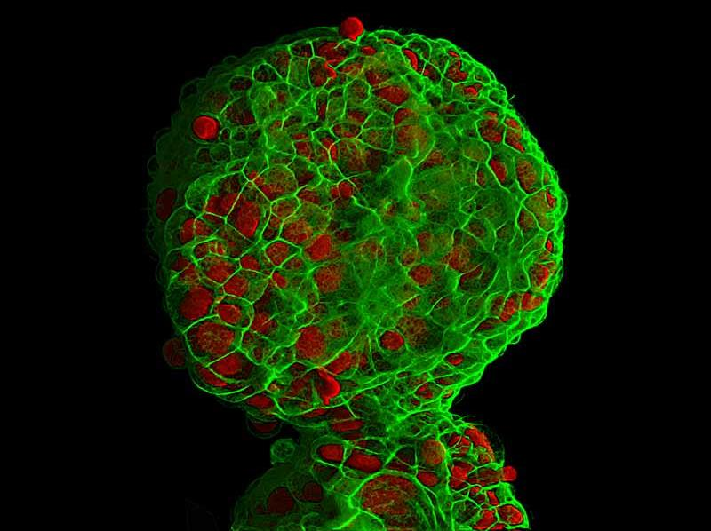
Základní principy analýzy obrazu
Credit: Dr Jônatas Bussador do Amaral (Dr Gláucia Maria Machado Santelli) | Nikon Small World
Příklady analýzy obrazu
Radek Fedr

Slide 2
ISO ChK1

Slide 3
Specifický ChK1

Slide 4
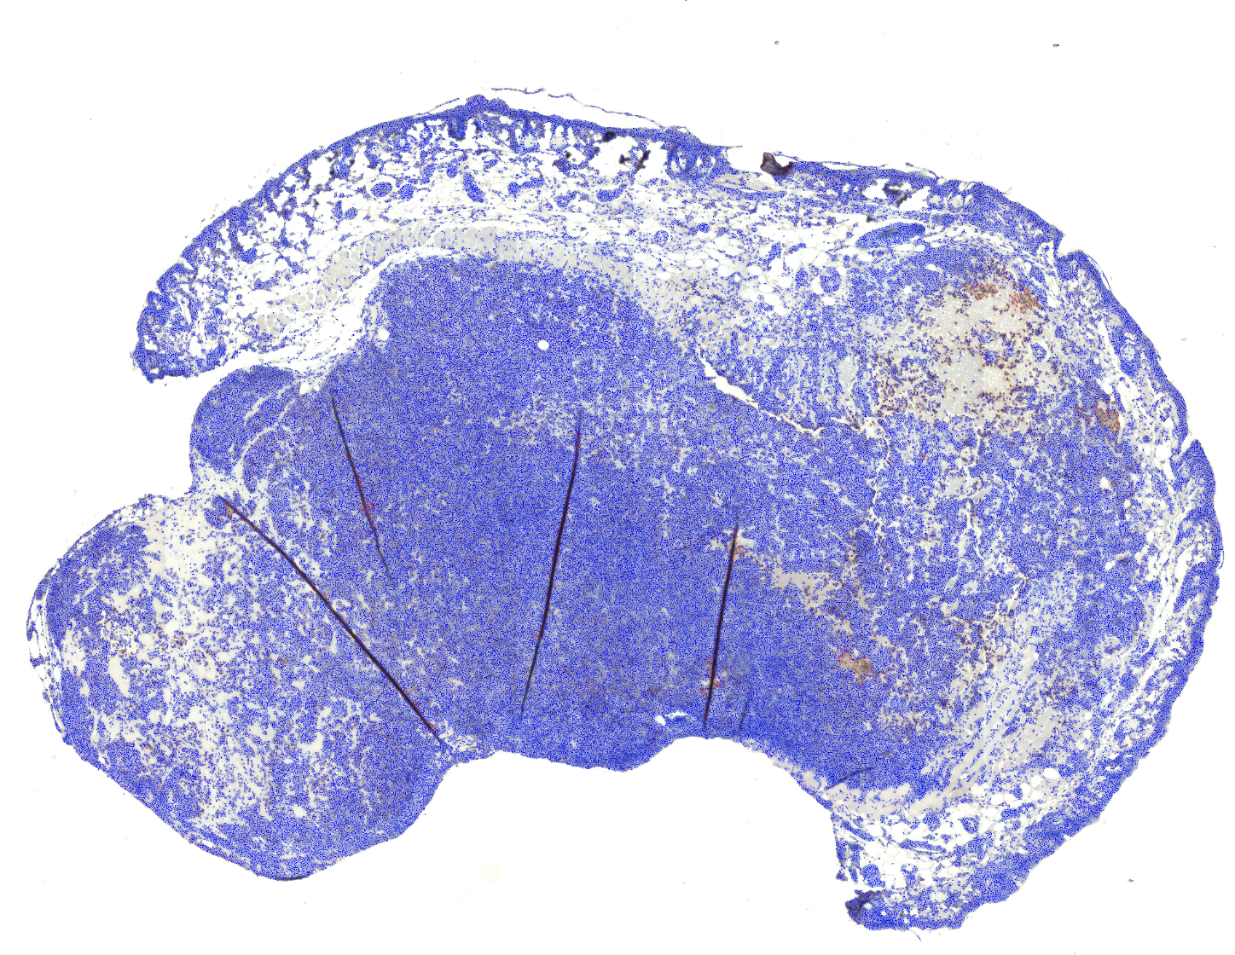
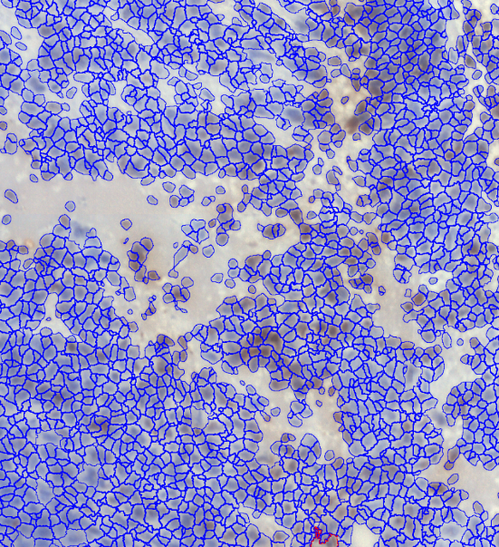
78.436 jader

Slide 5
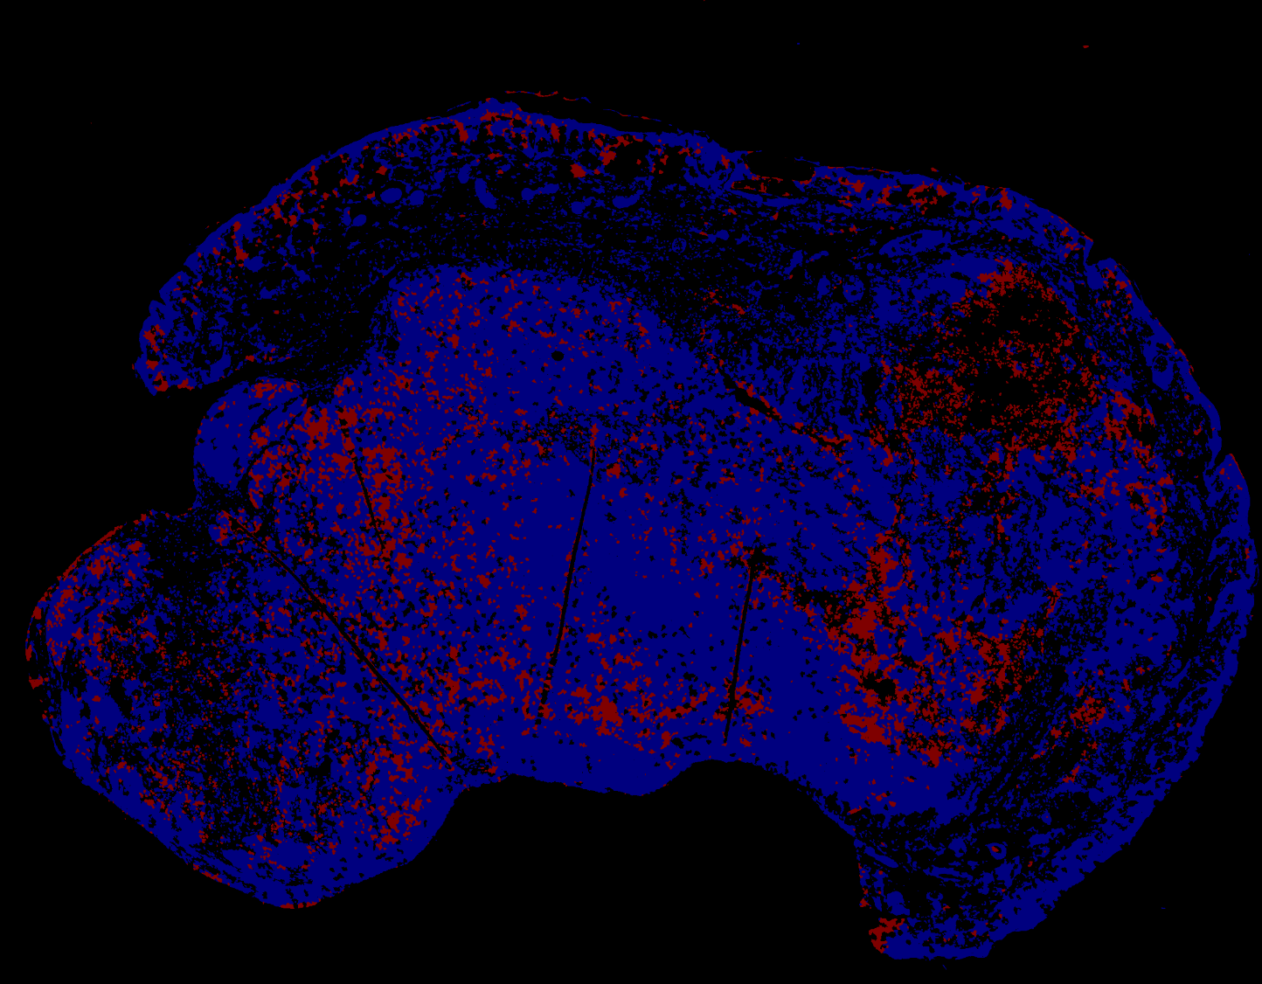
33.321 jader

Slide 6


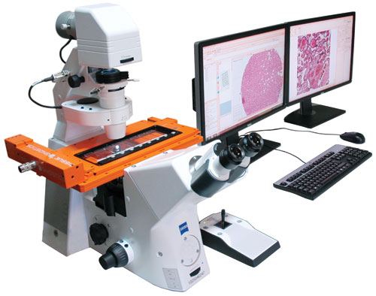
Analýza tkání
16 tkáňových řezů (8 ISO + 8 specifické)
23,3 GB dat obrazů
200 zorných polí/řez
5 684 588 jader
1,5h analýza obrazů
36 parametrů/jádro
40 GB dat celkem

Slide 7

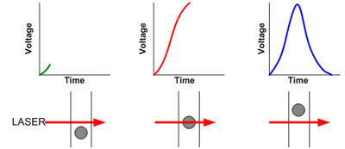
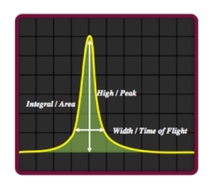
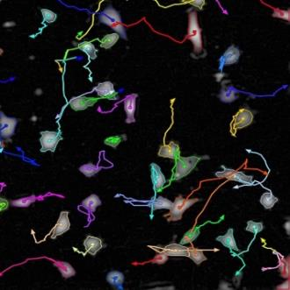
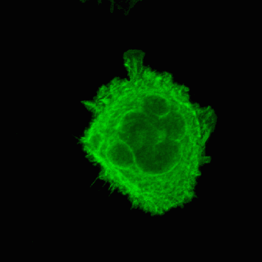
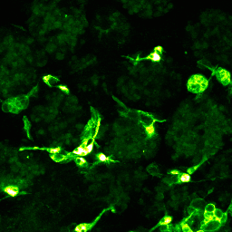
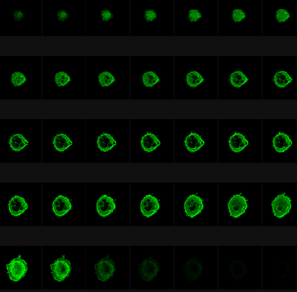
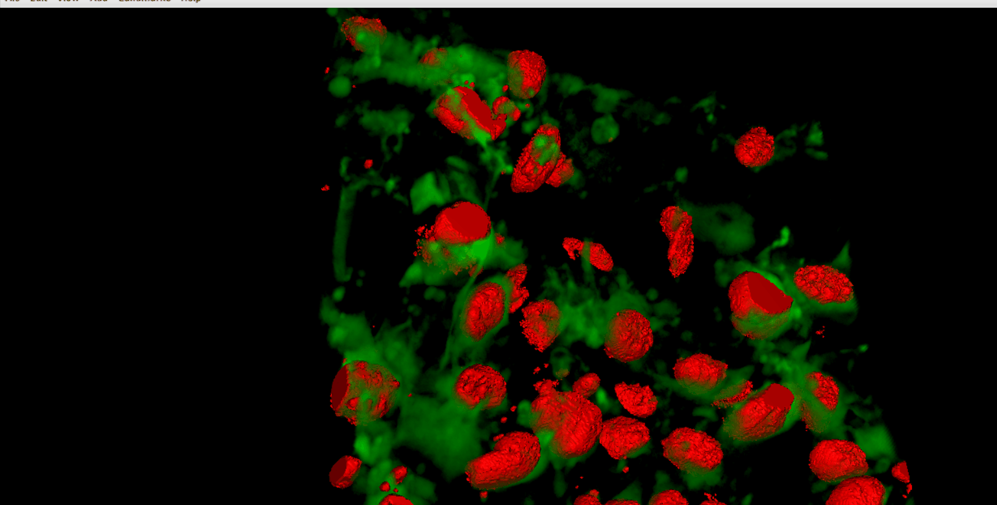
Obrazová cytometrie
Průtoková cytometrie
Pulz
Intenzita - částice
Distribuce
Histogram/Bodový graf
End-point
Pixel
Intenzita - pixel
Distribuce
Obraz, Projekce
Graf, Model
Tracking/Sledování

Slide 8
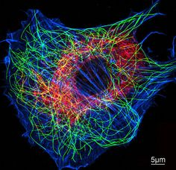
Srovnání
Ukázka
Vzorek
Rozlišení
Fluorescenční parametry
Rychlost
Data
Kvantifikace
Počet buněk
Mikroskopie
2D, 3D
100nm
1-5
100 buněk/s
100GB
Přesná
10¹-10⁶
Průtoková cytometrie
Suspenze
1částice/1µm
10+
10000 buněk/s
100MB
Přesná
10⁴-10⁷

Slide 9
postup
Příprava vzorku
Snímání
Uložení dat
Zpracování
Analýza
Vyhodnocení dat

Slide 10
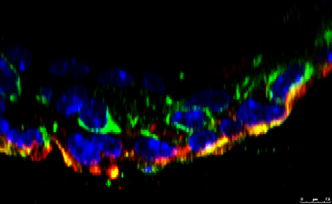
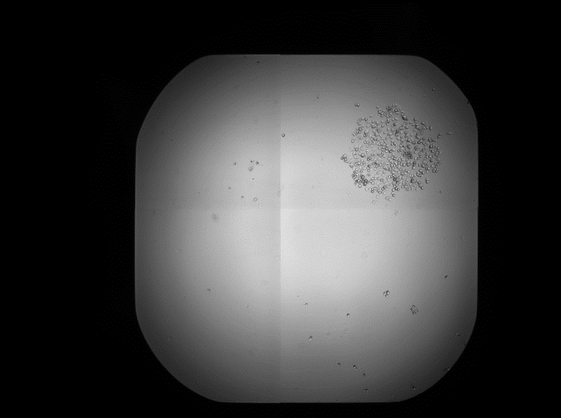
Příprava a snímání
Mikroskopie
Experiment
průchozí světlo
fázový kontrast
fluorescence
konfokální
holografická
elektronová
živé
fixované
2D
3D
Vzorek
suspenze
monovrstvy
kokultivace
tkáň
sferoidy
organoidy

Slide 11
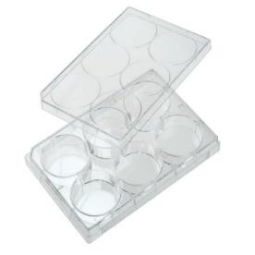
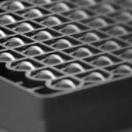
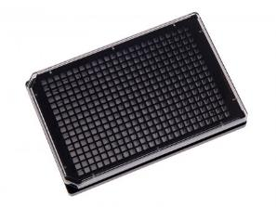

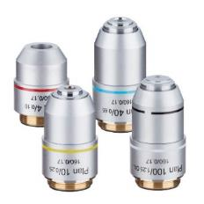
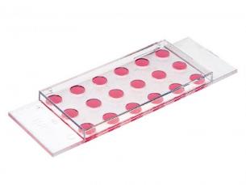
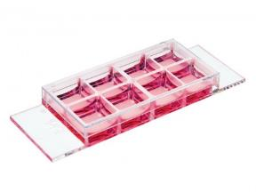
Příprava a snímání
Plast
podložní sklo
ztenčené dno
více-jamkové desky
Rozlišení
objektiv
bitová hloubka
počet barev
Number of pixels
Grey levels
Number of pixels
Grey levels

Slide 12
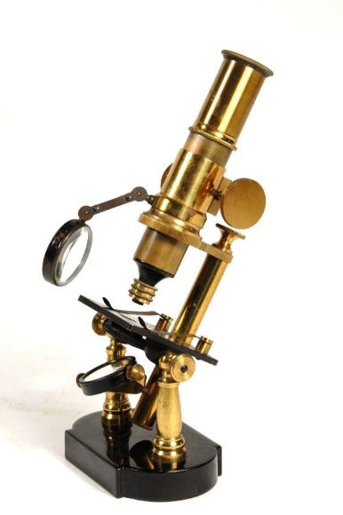
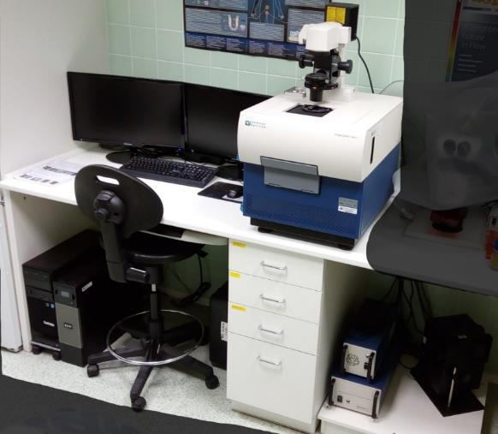
Snímání
Příprava
Automatické
Hledání
Zaznamenání
vzorku
Automatické
Popis
Automatické
Automatické
Vyhodnocení

Slide 13
“The first rule of any technology used in a business is that automation applied to an efficient operation will magnify the efficiency. The second is that automation applied to an inefficient operation will magnify the inefficiency.”
Bill Gates

Slide 14
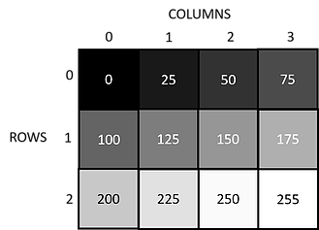
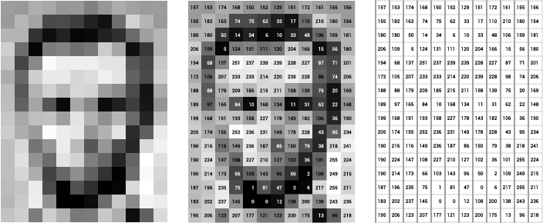
Obraz
2D tabulka pixelů

Slide 15

Histogram – bitová hloubka
ImageJ:
Analyze → Histogram
Image → Type
Originální obrázek
Histogram
Bitová hloubka
Počet pixelů
8 bit
Grey levels
Počet pixelů
16 bit
Grey levels

Slide 16
Histogram – Rekonstrukce obrazu
Histogram

Slide 17

Histogram – Dynamický rozsah
ImageJ:
Image → Adjust → Brightness/Contrast
Dlouhá expozice
Histogram stretching
Krátká expozice
Originál
Velký dynamický rozsah
Malý dynamický rozsah
Odstranění pozadí
Originál

Slide 18
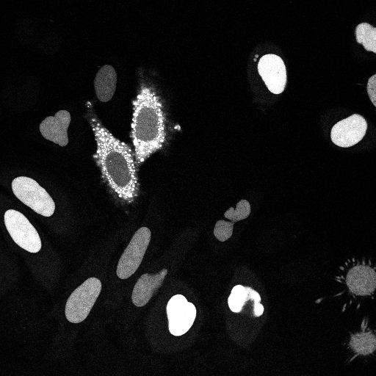
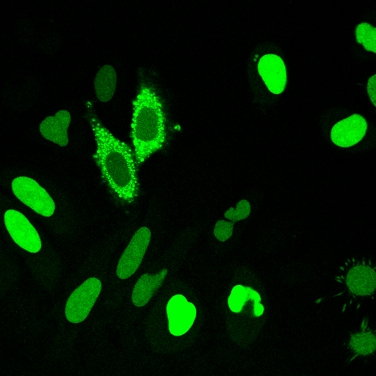
Histogram & LUT – lookup table
ImageJ:
Image → Lookup Tables → Invert LUT/Green
Jak LUT funguje
255
Intenzita na výstupu
0
255
Intenzita na vstupu

Slide 19
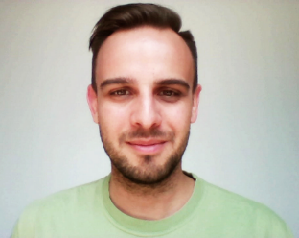
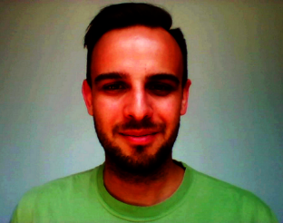
Histogram & LUT – Příklady
ImageJ:
Image → Adjust → Brightness/Contrast
Žádná změna
Jas
Gama korekce
Kontrast
255
255
255
Výstup
Výstup
Výstup
0
255
0
255
0
255
Vstup
Vstup
Vstup

Slide 20
Histogram - ŠUM
ImageJ:
Process → Filters → Gaussian Blur/Median
Gaussovský
Blur filtering
Sůl & Pepř
Median filtering

Slide 21
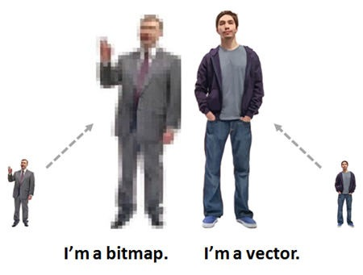
Datové formáty
Rastrové obrazy
Vektorové obrazy
Tvar reprezentovaný maticí pixelů
Pixelace
Fotorealistické obrazy
Typické formáty: JPEG, GIF, TIFF, PNG
Tvar složený z geometrických objektů
Jemná struktura
Diagramy, schémata, grafy, ilustrace
Typické formáty: SVG, DWG, CDR, WMF

Slide 22
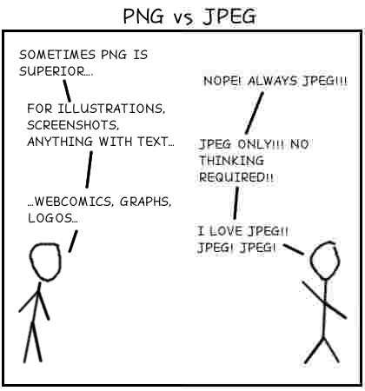
Datové formáty – Rastrová grafika
ImageJ:
File → Save As → PNG/Jpeg
Portable Network Graphics (PNG)
Joint Photographic Expert Group (JPEG)
Grafika, obrazy s textem, fotky
Bezeztrátová komprese
Velké oblasti sytých barev, ostré přechody
Nepodporuje Non-RGB barevný prostor(CMYK)
Fotky a realistické obrazy
Ztrátová komprese
Jemné, pozvolné přechody
Nepodporuje transparentnost

Slide 23
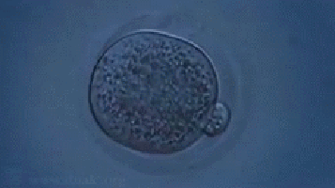
Datové formáty – Rastrová grafika
ImageJ:
File → Save As → Gif/Animated Gif/Tiff/Compressed TIFF
Graphic Interchange Format (GIF)
Tagged Image File Format (TIFF)
Grafika, loga, animace
Bezeztrátová komprese
Velké oblasti sytých barev, ostré přechody
8bits/pixel, 256 barev z 24bit RGB prostoru
Fotky, grafika
Možnost bezeztrátové komprese
Profesionální, široce podporovaný
Různé barevné prostory, jakékoli rozlišení a barvy
©EMBL

Slide 24
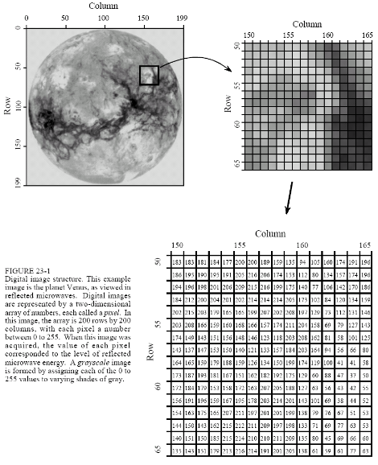
Zpracování – Bodové transformace
ImageJ:
Image → Adjust → Brightness/Contrast
255
255
Výstup
Výstup
0
255
0
255
Vstup
Vstup
g=T(f)
x 5
+30

Slide 25
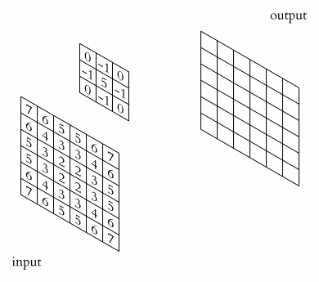
Filtrování – lokální změny
ImageJ:
Process → Sharpen/Filters → Unsharp Mask
© 2015 Stack Exchange Inc

Slide 26
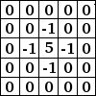
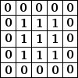
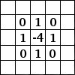
Filtrování – příklady
ImageJ:
Process → Sharpen/Smooth/ Find Edges
Plugins → Parallel Iterative Deconvolution
doostření
rozmazání
detekce hran
dekonvoluce

Slide 27
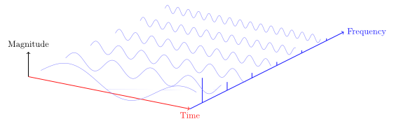
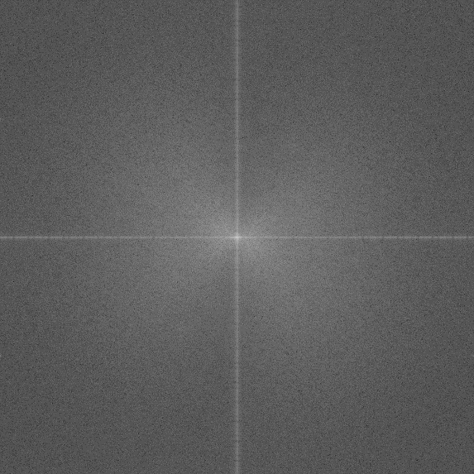
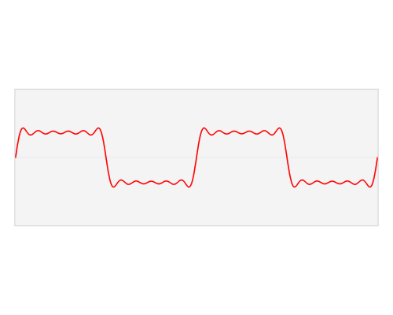
Filtrování – Globální transformace
ImageJ:
Process → FFT → FFT
Fast Fourier Transformation
Vzdálenost
frekvence
ky
kx
0
frekvence
y
Konvoluce = Násobení
x

Slide 28

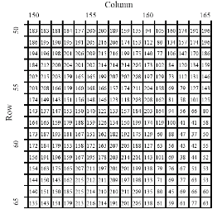
Obrazová aritmetika
ImageJ:
Process → Image Calculator
Sčítání
+
=
+
=

Slide 29
Obrazová aritmetika
ImageJ:
Process → Image Calculator
Sčítání
+
=
Odčítání
-
=

Slide 30
Obrazová aritmetika
ImageJ:
Process → Image Calculator
Násobení
x
=
Dělení
/
=

Slide 31
Obrazová aritmetika
ImageJ:
Process → Image Calculator
Logické AND
AND
=
Logické OR
OR
=

Slide 32
Obrazová aritmetika – Příklady
ImageJ:
Process → Filters → Gaussian Blur → Save As
Process → Image Calculator
Flat Field korekce
/
=
Gaussian blur

Slide 33
Obrazová aritmetika – příklady
ImageJ:
Image → Adjust → Threshold → Save As
Process → Image Calculator
Segmentace
AND
=
Maska

Slide 34
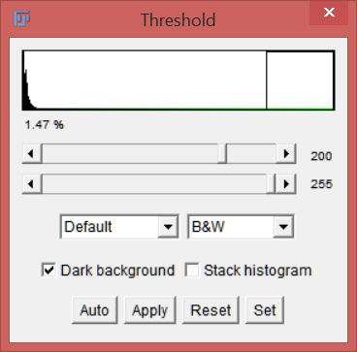
Segmentace – manuální
ImageJ:
Image → Adjust → Threshold
Originální obraz
Prahování
Maska

Slide 35
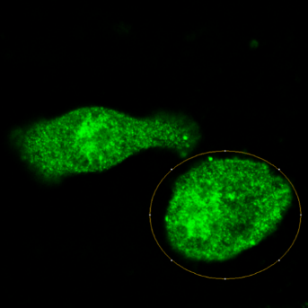
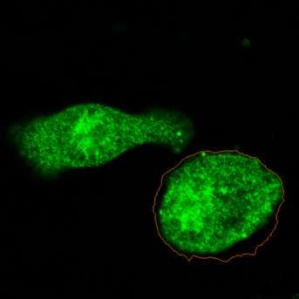
Segmentace – poloautomatická
ImageJ:
Plugins → Segmentation → Level Sets
Start - ROI
Level sets
Konec
Maska

Slide 36
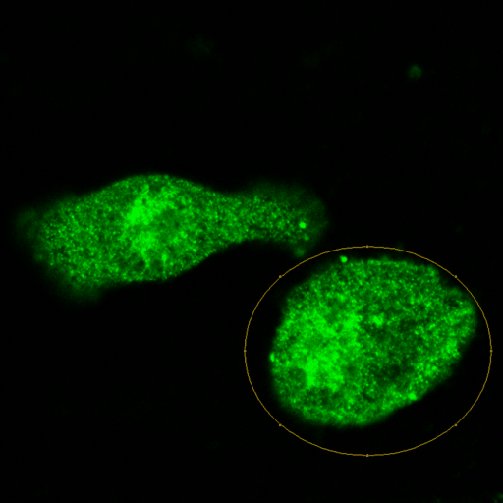
Segmentace – poloautomatická
ImageJ:
Plugins → Segmentation → Level Sets

Slide 37
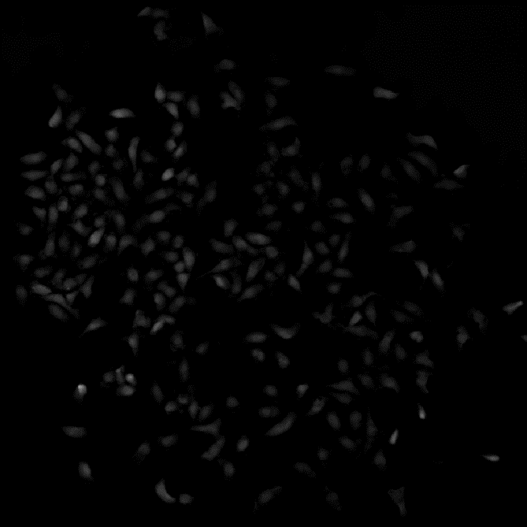
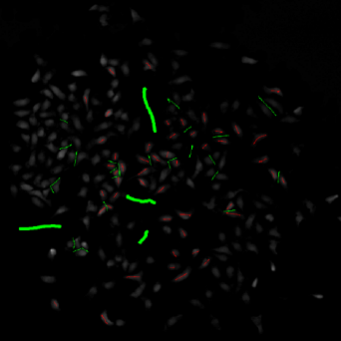
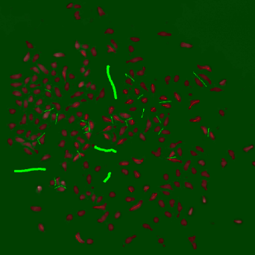
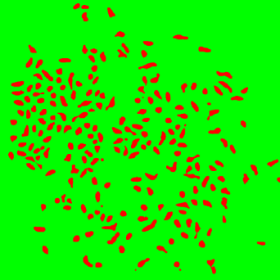
Segmentace – strojové učení
Ilastik:
Pixel Classification → Input Data → Feature Selection → Training → Prediction Export
Originální obraz
Učení malováním
Kontrola a oprava
Maska

Slide 38
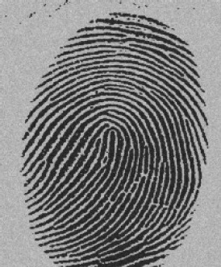

Segmentace – Automatizovaná
ImageJ:
Image → Adjust → Threshold → Otsu
Originální obraz
Otsu - Klastrování
Segmentovaný obraz
Intra-class variance minimal

Slide 39
Změna morfologie masky
ImageJ:
Process → Binary → Make Binary
Process → Binary → Dilate/Erode/Open/Close
Roztažení
Otevření
+ Structuring element
Eroze
Zavření

Slide 40


Změna morfologie masky
ImageJ:
Process → Binary → Make Binary
Process → Binary → Watershed
Originální obrazy
Prahování
Watershed
Voda stéká do údolí

Slide 41




Segmentace – 3D Modelování
ImageJ:
Image → Adjust → Threshold → Otsu
Plugins → 3D Viewer
Originální obraz
Oprahovaná jádra
3D projekce

Slide 42





Analýza - Software
CellProfiler
MD Metaxpress
LAS X
FIJI / ImageJ
Ilastik
Icy

Slide 43

Obrazová analýza - Stereologie
ImageJ:
Image → Properties Analyze → Analyze Particles
Velikost pixelu
Plocha
Intenzita (bitová hl.)
Textura
Morfologie
y
x

Slide 44
problémy
Doba snímání
Kvalita obrazů
Ukládání velkých obrazů
Postup analýzy
Výběr parametrů
Statistika
Vizualizace
Titrace, výběr protilátky, fluorochrom, fixace
Rubish in rubish out
100Mbit/s
Znalost SW a postupů zpracování obrazu
Odborné články
Výběr správného testu
Výběr SW, Statistica, SPSS, R

Slide 45
Aplikace
Příklady analýz

Slide 46


Počítání buněčných kolonií
Hightroughput
Průchozí světlo
Velikost kolonie/plocha
Klonogenní kapacita

Slide 47


Kvantifikace povrchových markerů
Hightroughput
Jednotlivé buňky
Průchozí světlo + Fluorescence
Plasticita TROP-2
Automatizovaná procedura
Zpracování dat - histogram

Slide 48
Detekce sferoidů a invazivity
Hightroughput
Průchozí světlo
Detekce sferoidů
Detekce invadujících buněk
Plocha

Slide 49




Analýza tkání
Hightroughput
Barevný obraz
Fluorescence
Detekce jader
Kvantifikace intenzity
Zpracování dat - R

Slide 50








Analýza a kvantifikace morfologie

Slide 51


Děkuji za pozornost
ImageJ http://imagej.nih.gov/ij/
Fiji http://fiji.sc/
CellProfiler http://www.cellprofiler.org/
Ilastik http://ilastik.org/
28.11.2017
Radek Fedr fedr@ibp.cz radek.fedr@fnusa.cz

